Slide 1
Phillips 66
Estratégia de Ensino

Slide 2
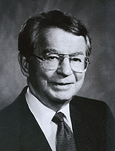
Jesse Phillips
Presidente da Universidade de Hillsdale, Hillsdale, Michigan
Sociedade Passiva
Dificuldades para se comunicar em público
Discussion 66 ou Phillips 66

Slide 3
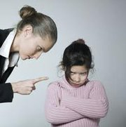
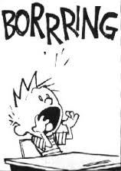
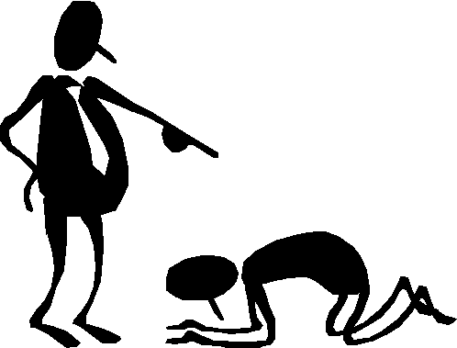
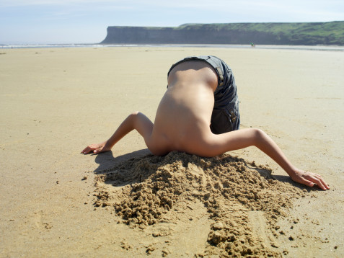
Dificuldades em se manifestar em público

Slide 4
Phillips 66
Divisão em grupos de 6 membros
Discussão por 6 minutos
Contribuição com sugestões e questões
Maior liberdade individual em pequenos grupos
Encorajamento para participar

Slide 5
Phillips 66
Por que essa estratégia ?
O que ela desenvolve no aluno ?
Em que momento utilizá-la ?

Slide 6
TRANSGÊNICOS

Slide 7
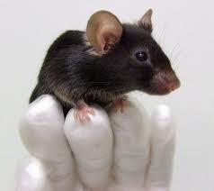
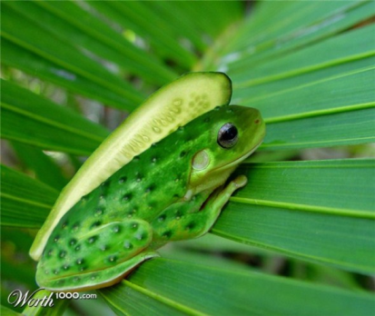
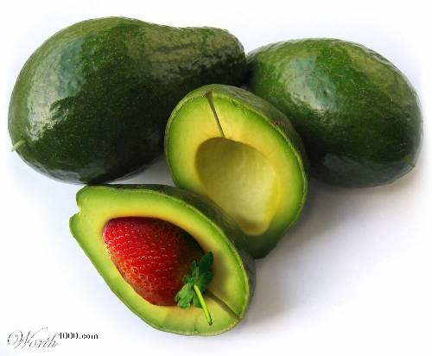
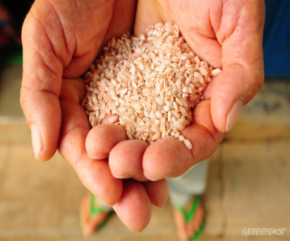
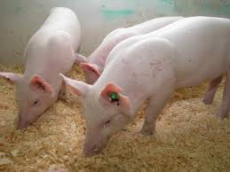
O QUE SÃO OS TRANSGÊNICOS?
Espécies alteradas artificialmente e convertida a uma forma que não existe na natureza.
Adição do gene de um vegetal, animal, bactéria ou vírus dando assim novas características à espécie modificada.

Slide 8
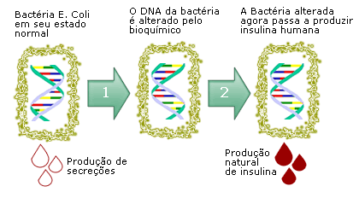
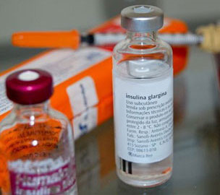
QUANDO SURGIRAM OS TRANSGÊNICOS?
Década de 1970
Técnica do DNA recombinante e a engenharia genética
Primeiro “filhote” comercial: insulina humana

Slide 9
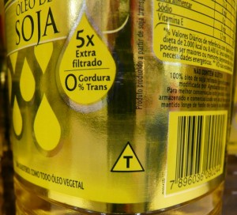
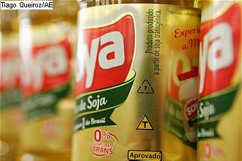
LEGISLAÇÃO
Projeto de Lei nº04 de 2004 de Leonardo Mattos - Dispõe sobre a obrigatoriedade de informação nas embalagens e rótulos de alimentos que contenham produtos ou substâncias de origem animal ou seus derivados em sua composição.
Entre as poucas empresas que disponibilizaram produtos com tal rotulagem, está a Bunge Alimentos, que fabrica os óleos de soja Soya e Primor.

Slide 10
ALIMENTOS TRANSGÊNICOS
Os alimentos transgênicos são aqueles cujas sementes foram alteradas com o DNA de outro ser vivo (como uma bactéria ou fungo) para adquirirem uma determinada características.
Atuar como inseticidas naturais ou resistirem a um determinado tipo de herbicida.

Slide 11
VANTAGENS
O alimento pode ser enriquecido com um componente nutricional essencial;
O alimento pode ter a função de prevenir, reduzir ou evitar riscos de doenças;
A planta pode resistir ao ataque de insetos, seca ou geada;
Aumento da produtividade agrícola através do desenvolvimento de lavouras mais produtivas e menos onerosas.

Slide 12
DESVANTAGENS
O lugar em que o gene é inserido não pode ser controlado completamente;
Os genes são transferidos entre espécies que não se relacionam;
A uniformidade genética leva a uma maior vulnerabilidade do cultivo porque a invasão de pestes, doenças e ervas daninha sempre é maior em áreas que plantam o mesmo tipo de cultivo;
Organismos antes cultivados para serem usados na alimentação podem ser modificados para produzirem produtos farmacêuticos e químicos;
*Os alimentos transgênicos podem aumentar as alergias.

Slide 13
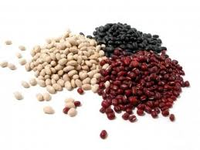
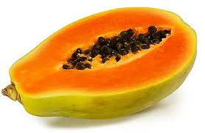
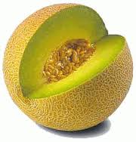
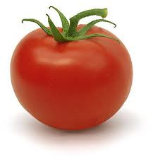
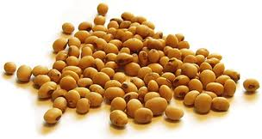
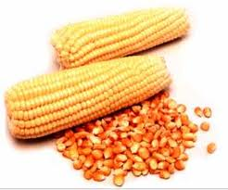
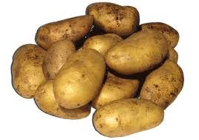
PAÍSES E ALIMENTOS CULTIVADOS
Estados Unidos: Melão, soja, tomate, algodão, batata, canola e milho; União Européia: Tomate, canola, soja e algodão; Argentina: Soja, milho e algodão; Brasil: Soja, batata, feijão, mamão...

Slide 14
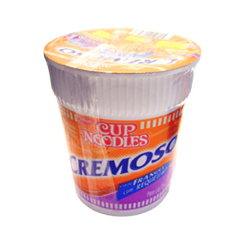
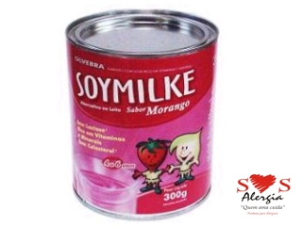
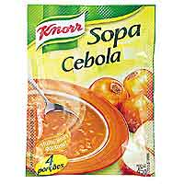
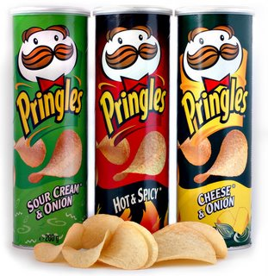
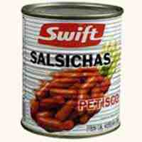
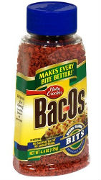
ALIMENTOS COMERCIALIZADOS

Slide 15
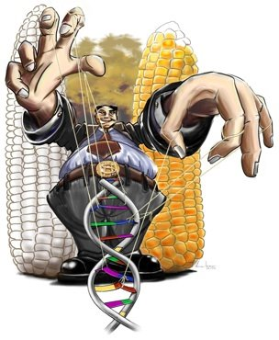
ATIVIDADE
Dividam-se em 6 grupos.
Os grupos têm 6 min para discutirem entre si.
Adotem uma postura sobre os alimentos transgênicos.

Slide 16
Resumo
Produção de insulina, vacina (hepatite B), interferons e outros (vitaminas, enzimas).
Toda nossa cultura é geneticamente modificada (melhorada).
Otimização da produtividade com baixos custos.
Princípio de Equivalência Substancial (Regulamentação,1992).
Alergenicidade.
Não há evidências científicas suficientes.
Biodiversidade.
Potencial de cruzamento (Terminator, ocorre pouco na soja).
Pequenos agricultores são afetados.
Princípio da precaução.
Questão da fome no mundo (Amartya Sem, Nobel de Economia de 1998).
Notes:
Deve ser tratado como um tema científico e não ideológico. Brasil possui a maior fronteira agrícola do mundo e pode definir áreas específicas para cada tipo de cultura! Contudo, o montante de investimento das indústrias de sementes ditam as regras aos governos. Princípio da Equivalência substancial: baseada na similaridade de composição química dos alimentos (ex. carne de vaca sadia e carne de vaca doente, vaca-louca). Quanto aos aspecto científico, há conflitos de interesse por parte de alguns cientistas que estão vinculados à empresas de transgênicos. Além do sentimento de anti-ciência ou anti-progresso, gerado pelas discussões.

Slide 17
Maiores Informações
http://www.ufrj.br/consumo
http://www.greenpeace.org/brasil
http://www.embrapa.br
http://www.who.int/en
https://www.fao.org.br/
http://www.monsanto.com.br/
“O mundo Segundo a Monsanto”
de Marie-Monique Robin
“Transgênicos Para Quem?: Agricultura Ciência e Sociedade”
Magda Zanoni e Gilles Ferment (organizadores)
Definição e regulamentação: Lei de Biossegurança
(lei 11.105 de março de 2005)

Slide 18
Maiores Informações
Artigos:
[1] Schubert, D. 2005. Sensible regulations for GE food crops. Nature Biotechnology, 23 (2005), 785-787.
[2] A. Rang, B. Linke, B. Jansen. 2004. Detection of Alimentos transgénicos,Ecologistas en Acción octubre 2005 alimentos transgénicos 12 RNA variants transcribed from the transgene in Roundup Ready Soybean. Eur. Food Res. Technol. 220: 438-443.
[3] Coghlan, A. (1999) Splitting headache. Monsanto’s modified soya beans are cracking up in the heat. New Scientist.
[4] Saxena D. Y Stotzky G. 2001. Bt corn has a higher lignin content than non-Bt corn. American Journal of Botany 88:1704-1706.
[5] Nadia S., Al-Kaff et al. 2000. Plants Rendered Herbicide-Susceptible by Cauliflower Mosaic Virus-Elicited Supresión of a 35S Promoter- Regulated Transgene. Nature Biotechnology. Vol. 18, pp. 995-999.
[6] Stewart CN Jr, Halfhill MD y.Warwick SI . 2003. Review: Transgene introgression from genetically modifi ed crops to their wild relatives – Nature. V. 4 (2003), 806.
[7] Bergelson J, Purrington CB y Wichmann G. 1998. Promiscuity in transgenic plants. Nature 1998, 395, 25.
[8] Saxena D, Flores S, y Stotzky G. 1999. Insecticidal toxin in root exudates from Bt corn. Nature, V. 402 (1999).
[9] Robert S. y Baumann U. 1998. Resistance to the herbicide glyphosate. Nature, 395: 25-26
[10] Gould F. 1998. Sustainability of transgenic insecticidal cultivars: integrating pest genetics and ecology. Annual Review of Entomology 43: 701-726.

